Slide 1

脊灰防控和AFP监测
自贡市疾控中心免规所
2021年9月

Slide 2
内 容
1
脊灰简介
2
AFP病例监测工作要求

Slide 3
1
脊灰简介

Slide 4
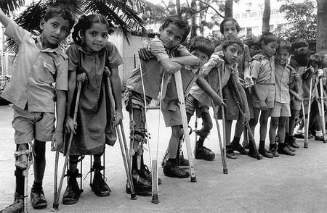
脊髓灰质炎
脊髓灰质炎（简称脊灰）是由脊髓灰质炎病毒引起的急性肠道传染病
多发生于小儿，俗称“小儿麻痹症”
一年四季均可发生，夏、秋季为流行高峰。
我国7～9月发病最多，一般以5岁以下儿童为主。

Slide 5
临床表现
潜伏期为3～35天（一般为5～14天）
90％以上的感染者无症状
仅少数感染者出现麻痹症状（占1%～2%）
  早期以发热伴上呼吸道感染及胃肠炎症状为主
  病毒侵犯脊髓前角运动神经元，导致肌肉麻痹特别是肢体肌肉发生不对称性弛缓性麻痹，并留下瘫痪后遗症

Slide 6
流行病学特征
传染源
  人是脊髓灰质炎病毒的唯一自然宿主
  病人、隐性感染者和病毒携带者都是传染源
传播途径
  主要通过粪-口途径传播
  发病早期咽部排毒可经飞沫传播，但时间短暂

Slide 7
流行病学特征
易感人群
  人对脊灰病毒普遍易感
  感染后能产生对同型病毒的持久免疫力
传染期
  感染者一般通过粪便排出病毒，可达数周至数月
  潜伏期末至发病后3～6周均有传染性

Slide 8
脊灰病例的诊断
诊断工作要求
  各级各类医疗卫生机构和个人不得作出脊灰诊断。（需要病毒学检测）
  WPV病例、VDPV病例须由省级以上AFP病例专家诊断组明确诊断。
  VAPP病例涉及到国家免疫规划政策，须由省级以上预防接种异常反应调查诊断组或由省级医学会组织的预防接种异常反应鉴定专家组明确诊断。
  所有诊断应依据国家卫健委颁布的诊断标准。
  各级医疗机构在诊治过程中凡遇到急性弛缓性麻痹症状的病例,必须慎重诊断,在不能明确病因的情况下,均作为“急性弛缓性麻痹(原因待查)”诊断,不应做出“类脊灰”和“脊灰(原因待查)”等其他诊断。
Notes:
病毒学检测是确诊脊灰的根本方法。

Slide 9
2
AFP病例监测工作要求

Slide 10
AFP监测方案
监测目的
监测病例定义与分类
监测内容
  AFP病例报告和管理
  主动监测
  病例调查
  AFP病例随访
  AFP病例的专家诊断
  实验室监测
  疫情处理
  评价指标
  资料管理与信息反馈
  异地AFP病例监测管理
职责

Slide 11
监测目的
及时发现输入性脊灰野病毒，采取措施防止病毒传播，保持无脊灰状态。
及时发现脊灰疫苗衍生病毒（VDPV）及其循环，采取措施控制病毒进一步传播。
评价免疫工作质量，发现薄弱环节。
监测脊灰病毒变异情况，为调整疫苗免疫策略提供依据。

Slide 12
监测病例
AFP病例
高危AFP病例
聚集性临床符合病例
脊灰疫苗衍生病毒（VDPV）病例

Slide 13
急性弛缓性麻痹（AFP）病例
病例定义：
  所有15岁以下出现急性弛缓性麻痹症状的病例，和任何年龄临床诊断为脊灰的病例均作为AFP病例。
AFP病例的诊断要点：
  急性起病
  肌张力减弱、肌力下降、腱反射减弱或消失

Slide 14
常见的AFP病例（ICD10编码）
脊髓灰质炎（A80）；
格林巴利综合征（感染性多发性神经根神经炎，GBS）（G61.0）；
横贯性脊髓炎、脊髓炎、脑脊髓炎、急性神经根脊髓炎（G37.3, G04.2-G04.9）；
多神经病（药物性多神经病，有毒物质引起的多神经病、原因不明性多神经病）（G62.0-G62.9）；
神经根炎（M54.1）；
外伤性神经炎（包括臀肌药物注射后引发的神经炎）（S24.2, S24.3, S34.2, S34.6, S34.8）；
单神经炎（G56, G57）；
神经丛炎（G54.0-G54.9）；
周期性麻痹（包括低钾性麻痹、高钾性麻痹、正常钾性麻痹）（G72.3）；
肌病（包括全身型重症肌无力、中毒性、原因不明性肌病）（G72.1, G72.2, G72.9）；
急性多发性肌炎（M33.2）；
肉毒中毒（A05.1）；
四肢瘫、截瘫和单瘫（原因不明）（G82.0, G82.2, G82.3, G82.5）；
短暂性肢体麻痹（R29.8）。
AFP病例监测是症状监测
1.符合AFP症状，临床诊断属于这14种疾病，必须报。
2.不局限于这14种疾病，只要符合AFP症状，均应报。
Notes:
搜索关键字：脊髓、格林巴利/吉兰巴雷/GBS、神经病、神经根、神经炎、神经丛、麻痹、肌无力、肌炎、肌病、肉毒、钾、瘫

Slide 15
AFP病例主动搜素
1.监测频率
每月3次主动搜索（旬搜索），上旬：1-10号；中旬：11-20号；下旬：21-月底
2.监测内容
（1）查阅儿科、神经内科等重点科室门诊日志、出入院记录：
搜索关键词：“脊髓、格林巴利/吉兰巴雷/GBS、神经病、神经根、神经炎、神经丛、麻痹、肌无力、肌炎、肌病、肉毒、钾、瘫
“等，关注是否存在符合监测病例定义的病例。
（2）填报主动搜索记录表。
Notes:
搜索关键字：脊髓、格林巴利/吉兰巴雷/GBS、神经病、神经根、神经炎、神经丛、麻痹、肌无力、肌炎、肌病、肉毒、钾、瘫

Slide 16
高危AFP病例
年龄小于5岁、接种OPV次数少于3次或服苗史不详、未采或未采集到合格大便标本的AFP病例
临床怀疑为脊灰的病例

Slide 17
聚集性临床符合病例
同一县（区）或相邻县（区）发现2例或2例以上的临床符合病例，发病时间间隔2个月以内

Slide 18
脊灰疫苗衍生病毒（VDPV）病例
AFP病例大便标本分离到VDPV
VDPV是指与原始疫苗病毒Sabin株相比
  Ⅰ型和Ⅲ型VP1区核苷酸序列变异≥10个，且＜135个
  （变异率1%～15%）
  Ⅱ型VP1区核苷酸序列变异≥6个，且＜135个
  （变异率0.6%～15%）
如发生2例或2例以上相关的VDPV病例，则视为VDPV循环（cVDPVs）

Slide 19

AFP病例报告要求
各级各类医疗机构和相关人员发现AFP病例后，24小时内填写AFP病例报告卡并通过网络直报。
对尚不具备网络直报条件的医疗机构，应在24小时内以电话或者传真形式报至当地县级疾病预防控制机构，同时寄出传染病报告卡，由县级疾病预防控制机构进行网络直报。

Slide 20
各级职责—各级医疗机构
负责本医院AFP病例发现与报告工作；
制定本单位监测报告程序和工作制度，在本单位开展病例的主动监测；
在疾控机构指导下组织开展对预防保健科、儿科、神经内科、传染科、病案室等相关科室和人员的AFP监测培训；
协助疾控机构进行AFP病例调查、标本采集并开展主动监测工作；
收集、补充AFP病例的临床资料，提供给辖区疾控机构。

Slide 21
各级职责—县级疾病预防控制机构
收集辖区内AFP病例报告，按规定向上级疾控机构报告；
开展AFP病例调查、标本采集、运送及病例随访工作；
负责辖区内病例的主动监测工作；
负责对辖区内各级医疗卫生机构相关人员AFP监测的培训；
对辖区内病例监测工作开展督导、检查，评价监测质量，并向上级疾控机构和本级卫生行政部门报告监测工作情况。

Slide 22
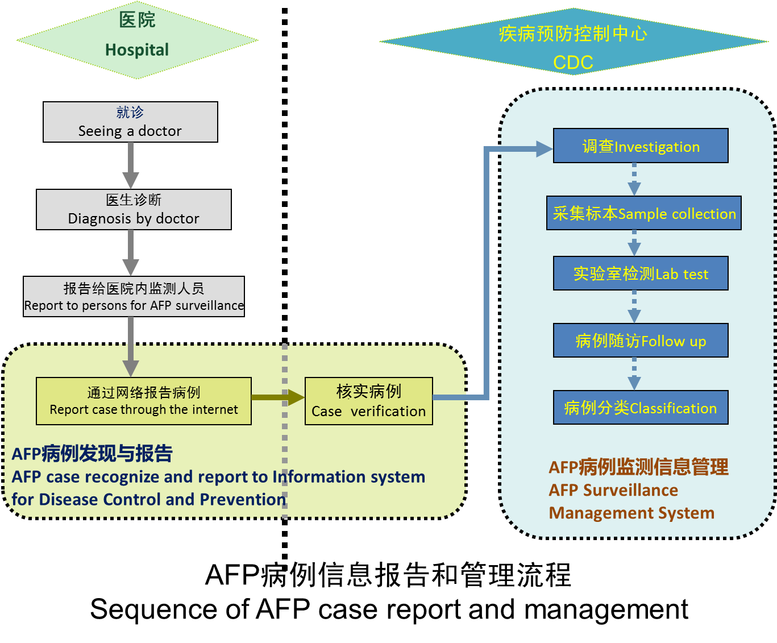
AFP病例报告和管理流程

Slide 23
病例调查
接到AFP病例报告后，县级疾控机构应在48小时内派专业人员对病例开展个案调查，在临床医生配合下，详细填写“急性弛缓性麻痹病例个案调查表”

Slide 24
AFP病例标本采集
对所有AFP病例应采集双份大便标本用于病毒分离
标本的采集要求：
  在麻痹出现后14天内采集；
  两份标本采集时间至少间隔24小时；
  每份标本重量≥5克（约为成人的大拇指末节大小）。

Slide 25
接触者标本的采集
以下情况应采集AFP病例的5名接触者（原则上5岁以下）大便标本：
  未采集到合格大便标本的AFP病例
  根据临床或流行病学资料高度怀疑为脊灰的AFP病例
  死亡的AFP病例
每一名接触者只采集一份大便标本

Slide 26
原始标本运送
标本采集后要在7天内送达省级脊灰实验室，标本应冷藏运送，在送达省脊灰实验室时带冰且包装完整。标本的运送要符合国家对标本运送的有关要求。
采集的标本应有完整的登记资料（个案调查表、标本送检表），一并送达省疾控中心。
标本的标签填写要清楚（病例姓名、采便日期、第几份便等），标本送检表项目要填写完整。

Slide 27
AFP病例随访
在麻痹发生60天后，要对所报告的AFP病例进行随访。随访由县或市级疾控机构完成，随访必须要见到病例本人，建议随访者为对该病例进行过调查的人员。
随访时要填写“AFP病例随访表”，随访表填写完成后要及时上报市、省级疾控机构，并及时（麻痹75天内）录入专病系统。
在病例首次进行个案调查时没有明确临床诊断的病例，力求在随访时能够得出明确诊断，以补充个案资料。必要时组织省级专家组专家进行访视。

Slide 28
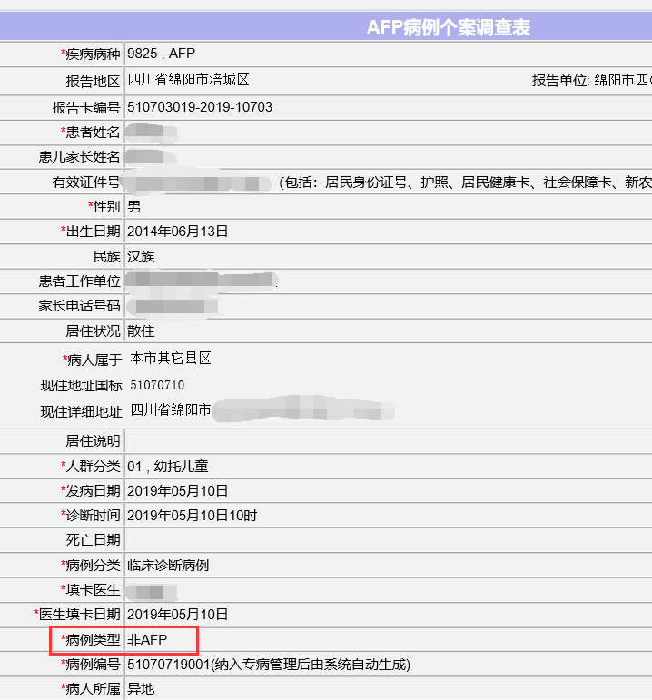
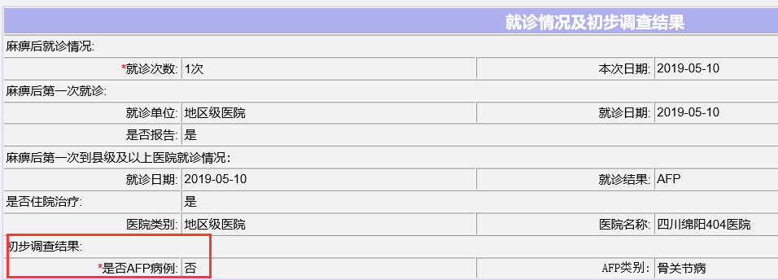
AFP病例的排除—如何订正
病例类型要与初步调查结果一致

Slide 29
AFP监测系统评价指标
监测的敏感性
  15岁以下儿童非脊灰AFP病例报告发病率≥2/10万
监测的及时性
  AFP病例监测报告（包括“零”病例报告）及时率≥80%；
  AFP病例报告后48小时内调查及时率≥80%；
  AFP病例14天内双份合格大便标本采集率≥80%；
  AFP病例大便标本7天内送达省级脊灰实验室及时率≥80%；
  AFP病例麻痹75天内随访及时率≥80%

Slide 30
异地AFP病例
定义
  非本地户籍、居住＜35天的AFP病例，分为：
  跨省异地AFP病例
  本省异地AFP病例（跨县或跨市）
管理
  归属原居住地县级以上疾控机构

Slide 31
异地AFP病例监测管理
病例的报告、调查、采样送检等各项监测工作
  由病例暂住地的县级以上疾控机构负责完成，及时将病例资料（个案调查表等）上报，并及时转出病例。
异地病例随访由病例归属地疾控机构完成。
异地AFP病例实验室结果，由省疾控中心反馈给病例归属地市级疾控机构。

Slide 32
异地AFP病例监测管理
病例归属地疾控机构接到异地报告的AFP病例后，应及时与病例当时所在地市级或县级（本省异地AFP病例）疾控机构沟通，及时转入收治病例，收集该病例的个案、病案、实验室、随访等资料进行综合管理。
跨省异地病例及时与省级CDC沟通

Slide 33
监测质量
纸质个案调查表与网络直报信息不一致
  出生日期、麻痹日期、病例报告日期、调查日期、临床症状、肌力下降情况、采样日期等
除肌力下降无其他临床症状、初步诊断及随访诊断均不详
个别县（区）报告的AFP病例四肢肌力、肌张力均为正常

Slide 34
标本采集与送检问题
标本量不足
  每份标本重量≥5克，约为成人的大拇指末节大小
标签不规范
  病例姓名、采便日期、标本序号未填写
采样瓶不规范
送检不规范
  无标本送检表，送检表项目填写不全
接触者标本的采集
  5名接触者，1名接触者1份便标本和送检表

Slide 35
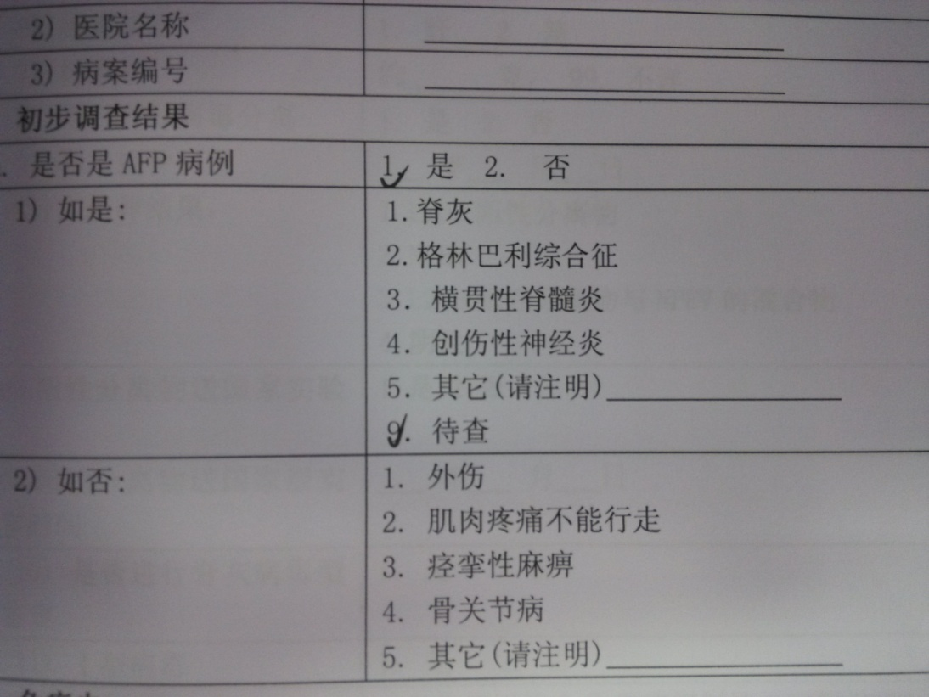
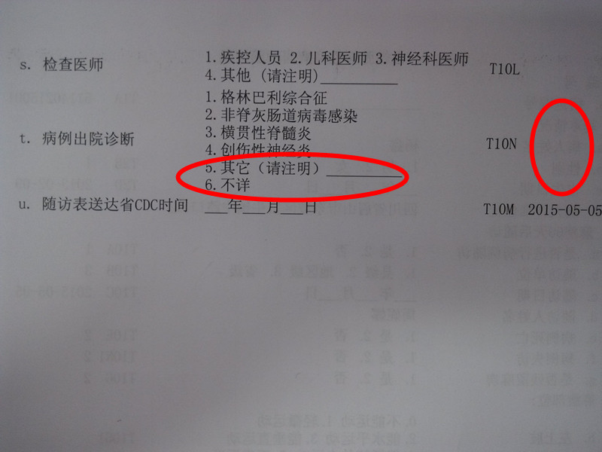
随访问题
病例首次进行个案调查时没有明确临床诊断，在随访时能够尽量得出明确诊断，以便省级专家诊断小组进行病例的诊断分类。

Slide 36

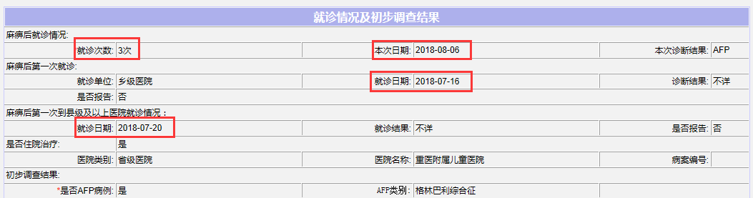
麻痹时间与就诊时间
部分外市报告的病例曾经在市内医疗机构就诊过，但是当地并没有进行报告，可能存在漏报现象。建议当地认真分析原因，加强对医务人员AFP病例监测工作的培训，提高报病意识，同时疾控机构要加强对AFP病例的主动搜索，避免病例漏报。

Slide 37
谢 谢 ！

